Slide 1
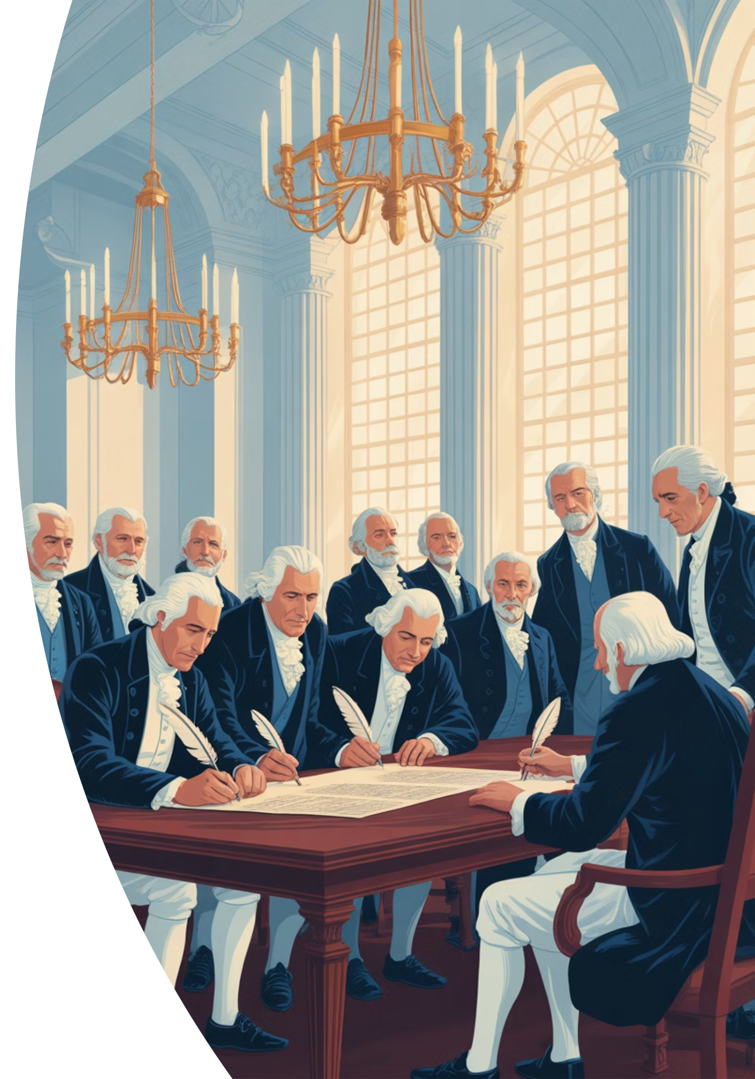
Η Διακήρυξη της Ανεξαρτησίας
Στις 4 Ιουλίου 1776, οι 13 αμερικανικές αποικίες υπέγραψαν ένα από τα πιο σημαντικά έγγραφα στην παγκόσμια ιστορία — τη Διακήρυξη της Ανεξαρτησίας. Αυτό το επαναστατικό κείμενο όχι μόνο γέννησε μια νέα χώρα, αλλά άλλαξε τον τρόπο που σκεφτόμαστε τα ανθρώπινα δικαιώματα και την ελευθερία.

Slide 2
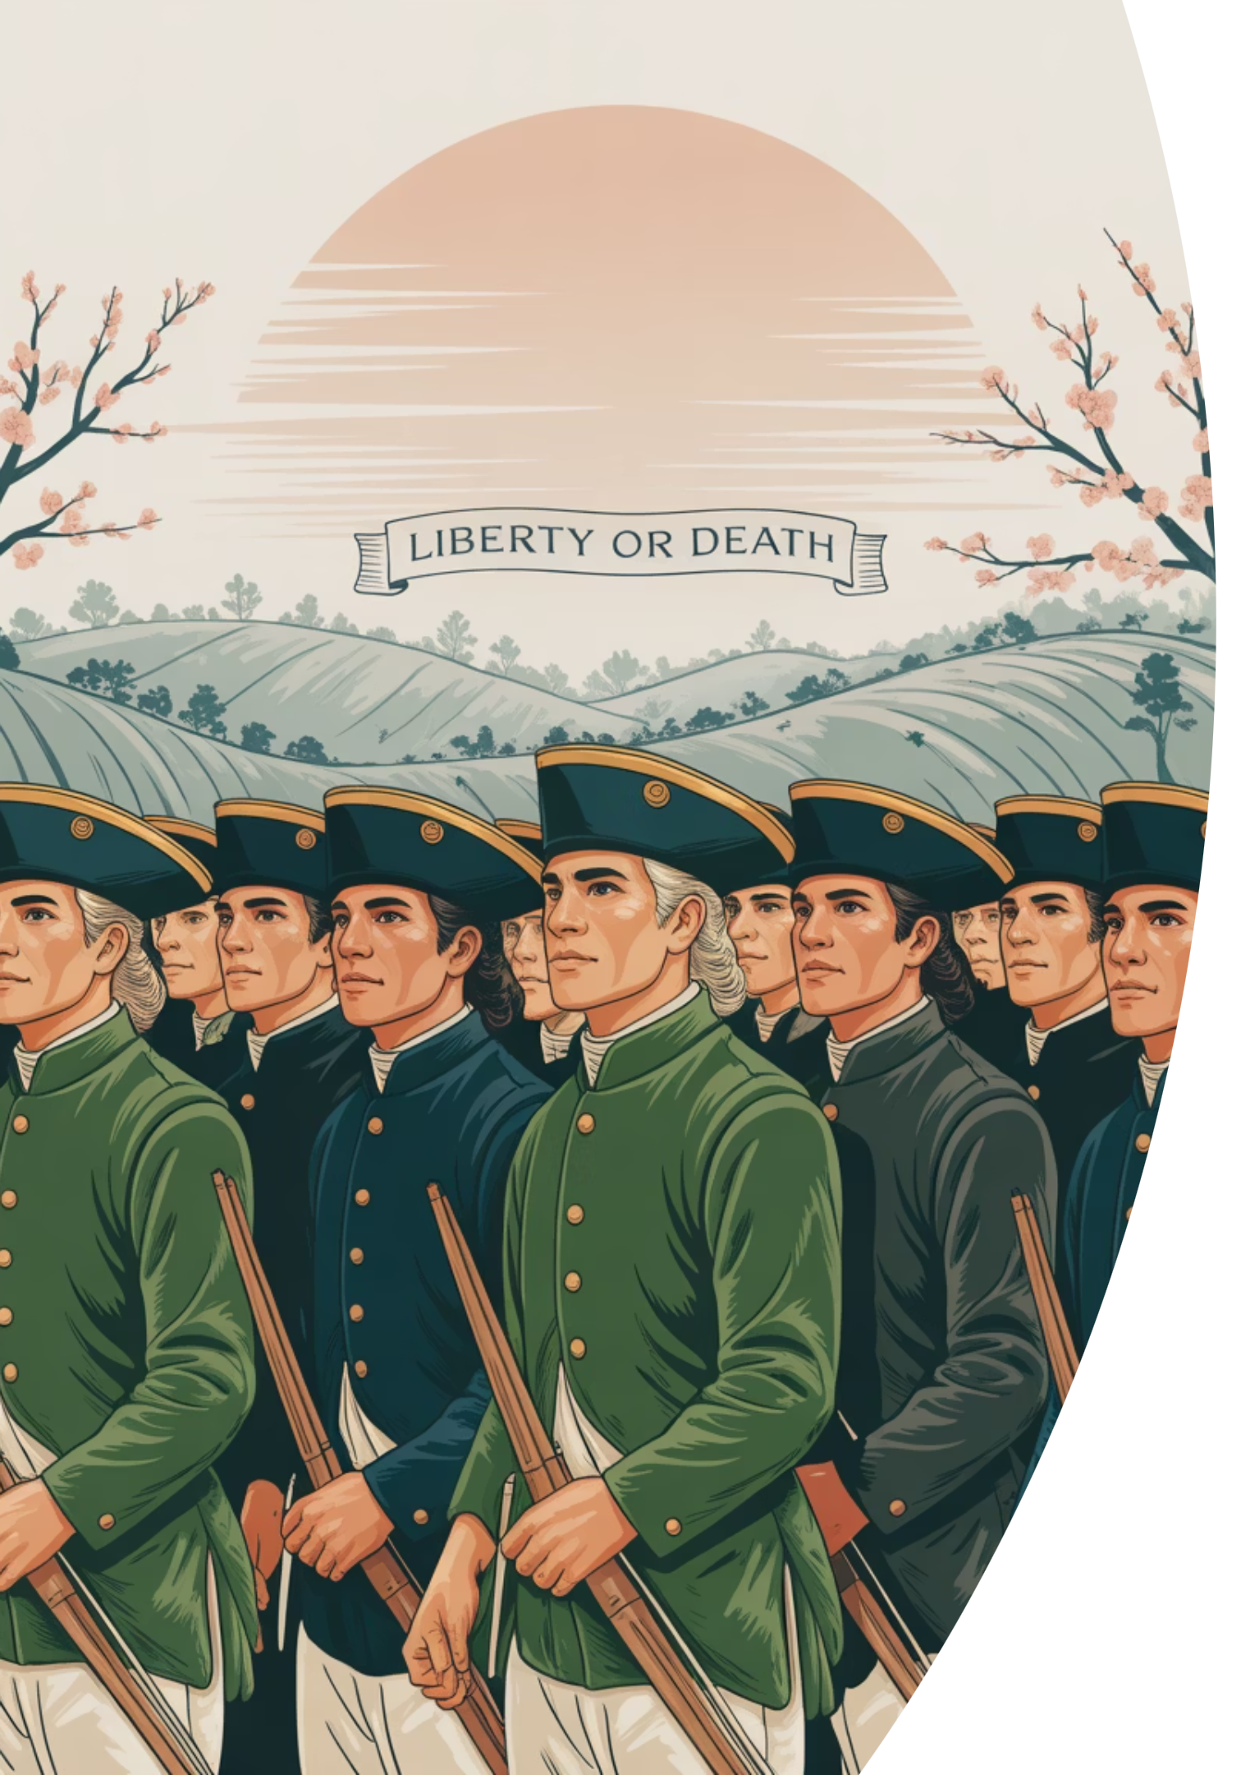
Γιατί γράφτηκε η Διακήρυξη
Το πρόβλημα
Η λύση
Οι 13 αγγλικές αποικίες στην Αμερική είχαν αρχίσει να αντιστέκονται στην αγγλική κυριαρχία. Η βρετανική κυβέρνηση επέβαλε άδικους φόρους χωρίς να δίνει στους αποίκους το δικαίωμα εκπροσώπησης στο κοινοβούλιο του Λονδίνου.
Οι αποικίες αποφάσισαν να διακηρύξουν επίσημα την ανεξαρτησία τους. Χρειάζονταν ένα έγγραφο που να εξηγεί στον κόσμο γιατί έκαναν αυτό το ριζοσπαστικό βήμα και ποιες ήταν οι αξίες που υπερασπίζονταν.
Ναι στην ελευθερία
Όχι στην καταπίεση
Ήθελαν να αποφασίζουν μόνοι τους για το μέλλον και τους νόμους τους
Δεν ήθελαν πια να κυβερνιούνται από απόμακρη μοναρχία που αγνοούσε τις ανάγκες τους
Ίσα δικαιώματα
Πίστευαν ότι όλοι οι άνθρωποι αξίζουν ίση μεταχείριση και σεβασμό

Slide 3
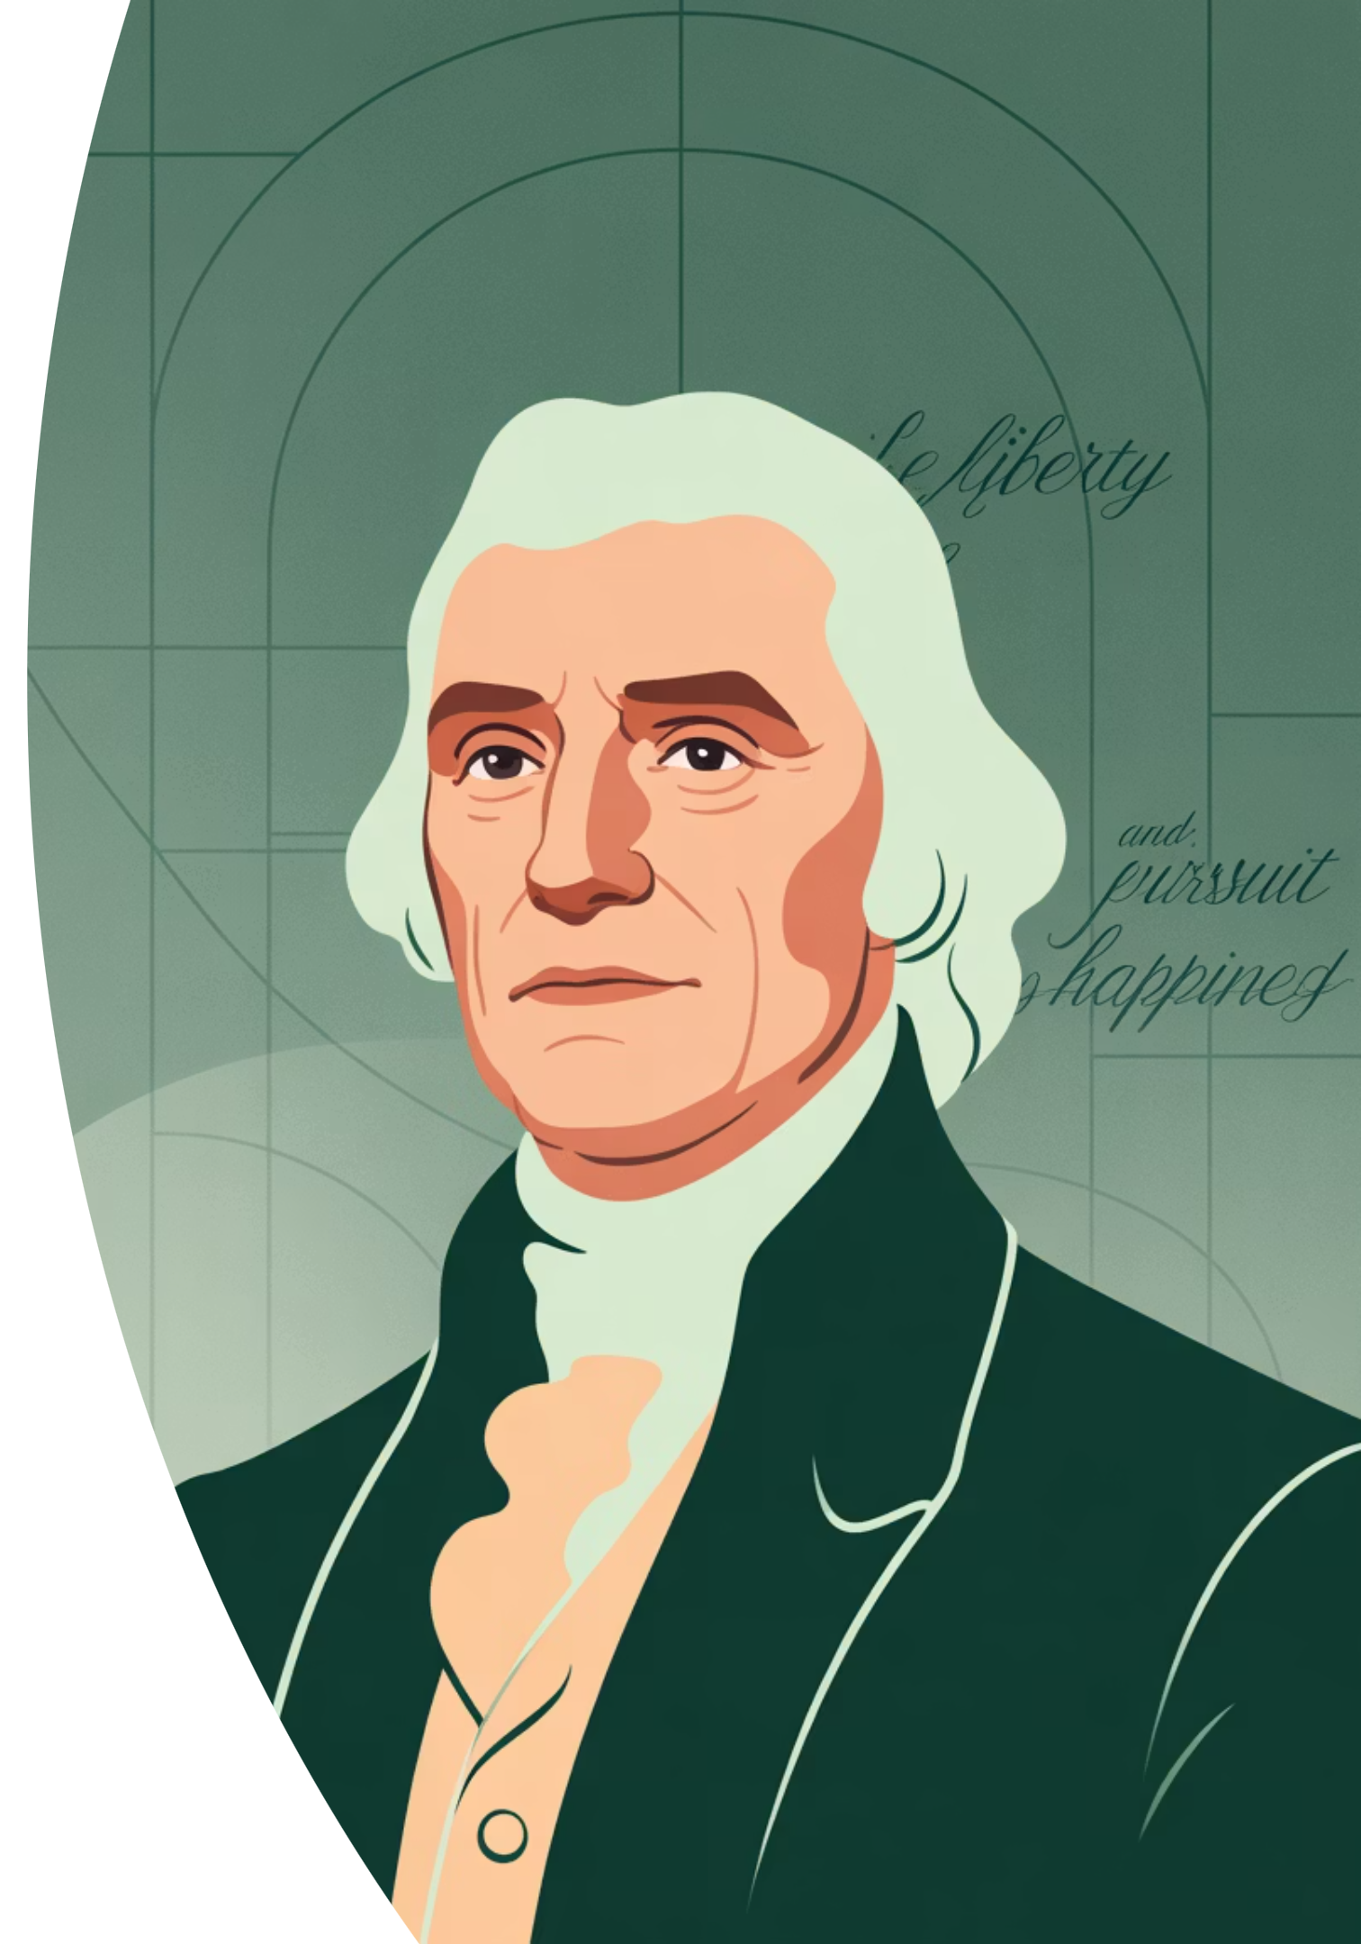
Ο Τόμας Τζέφερσον: Ο συγγραφέας της Διακήρυξης
Η Διακήρυξη γράφτηκε κυρίως από τον Τόμας Τζέφερσον (Thomas Jefferson), έναν από τους πιο λαμπρούς διανοητές της εποχής του. Ο Τζέφερσον ήταν ένας μορφωμένος και σοφός άνθρωπος που πίστευε βαθιά στις ιδέες του Διαφωτισμού — τη φιλοσοφική κίνηση που τόνιζε τη λογική, την επιστήμη και τα ανθρώπινα δικαιώματα.
33
Ηλικία
Όταν έγραψε τη Διακήρυξη
3
Όταν έγραψε τη Διακήρυξη, ο Τζέφερσον ήταν μόλις 33 ετών, ένας νέος πολιτικός με όραμα. Το ταλέντο του στη γραφή και οι προοδευτικές του ιδέες τον έκαναν την ιδανική επιλογή για αυτό το ιστορικό έργο. Αργότερα, το 1801, έγινε ο 3ος πρόεδρος των Ηνωμένων Πολιτειών.
Πρόεδρος
Των Η.Π.Α.

Slide 4

Τι έλεγε η Διακήρυξη
Το κείμενο της Διακήρυξης περιείχε επαναστατικές ιδέες που άλλαξαν τον κόσμο. Για πρώτη φορά, ένα επίσημο κρατικό έγγραφο δήλωνε ότι η εξουσία δεν προέρχεται από το θεϊκό δικαίωμα των βασιλιάδων, αλλά από τη συναίνεση των πολιτών.
02
01
Αναφαίρετα δικαιώματα
Όλοι γεννιούνται ίσοι
Όλοι έχουν φυσικό δικαίωμα στη ζωή, στην ελευθερία και στην αναζήτηση της ευτυχίας
Κανένας άνθρωπος δεν είναι πιο σημαντικός από κάποιον άλλον εξαιτίας της γέννησής του ή της θέσης του
04
03
Δικαίωμα επανάστασης
Η κυβέρνηση υπηρετεί τον λαό
Αν μια κυβέρνηση γίνεται καταπιεστική και άδικη, οι άνθρωποι έχουν δικαίωμα να την αλλάξουν ή να την καταργήσουν
Οι κυβερνήσεις δημιουργούνται για να προστατεύουν τα δικαιώματα των πολιτών, όχι για να τα καταπατούν
📅 4 Ιουλίου 1776: Η ιστορική μέρα που οι αντιπρόσωποι των 13 αποικιών υπέγραψαν τη Διακήρυξη στη Φιλαδέλφεια. Από τότε, η ημερομηνία αυτή γιορτάζεται ως Ημέρα της Ανεξαρτησίας (Independence Day) στις Η.Π.Α. με εορτασμούς, παρελάσεις και πυροτεχνήματα.

Slide 5
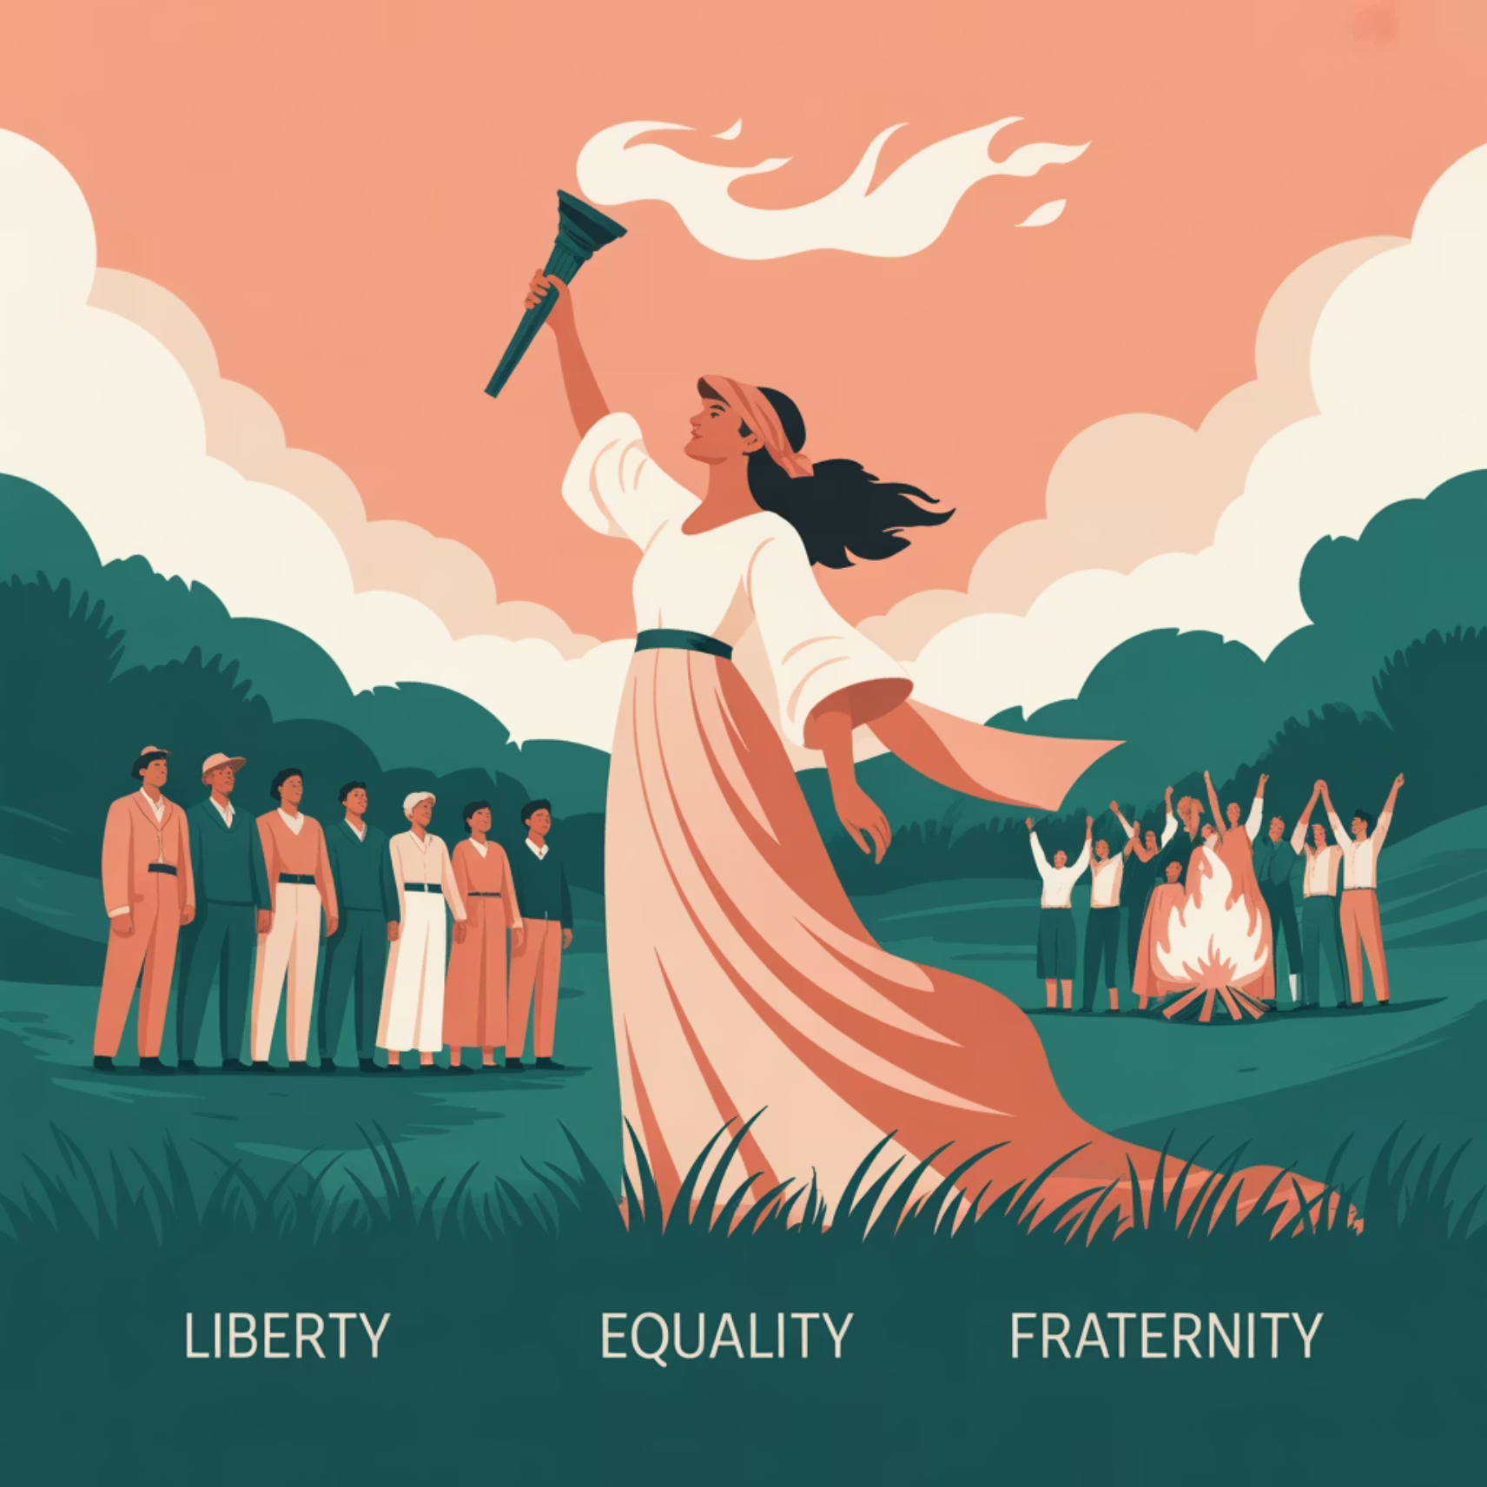
Η παγκόσμια σημασία της Διακήρυξης
Επανάσταση στις ιδέες
Η Διακήρυξη της Ανεξαρτησίας ήταν πολύ περισσότερο από μια απλή ανακοίνωση πολέμου. Ήταν μια φιλοσοφική δήλωση που άλλαξε τον τρόπο που οι άνθρωποι σκέφτονταν για την εξουσία, την κυβέρνηση και τα δικαιώματα.
Η εξουσία ανήκει στους πολίτες
Επιρροή στον κόσμο
Η Γαλλική Επανάσταση
Για πρώτη φορά καθαρά και επίσημα, ένα κείμενο έλεγε ότι οι κυβερνήσεις αντλούν τη νομιμότητά τους από τη συναίνεση των πολιτών
Οι ιδέες της Διακήρυξης ταξίδεψαν πέρα από τον Ατλαντικό και ενέπνευσαν άλλους λαούς που αγωνίζονταν για ελευθερία
Μόλις 13 χρόνια μετά, το 1789, η Γαλλική Επανάσταση υιοθέτησε παρόμοιες αρχές περί ελευθερίας, ισότητας και αδελφότητας
"Θεωρούμε αυταπόδεικτες τις ακόλουθες αλήθειες: ότι όλοι οι άνθρωποι δημιουργήθηκαν ίσοι, ότι προικίστηκαν από τον Δημιουργό τους με ορισμένα αναφαίρετα δικαιώματα, ανάμεσα στα οποία είναι η Ζωή, η Ελευθερία και η Αναζήτηση της Ευτυχίας."
— Από τη Διακήρυξη της Ανεξαρτησίας

Slide 6





Το κληρονομιά του Τόμας Τζέφερσον
1743
1
Γέννηση στη ΒιρτζίνιαΓεννήθηκε σε πλούσια οικογένεια φυτειοκτητών
2
1776
Διακήρυξη ΑνεξαρτησίαςΈγραψε το ιστορικό έγγραφο σε ηλικία 33 ετών
1801-1809
3
Πρόεδρος των Η.Π.Α.Υπηρέτησε δύο θητείες ως 3ος Πρόεδρος
4
1819
Πανεπιστήμιο ΒιρτζίνιαΊδρυσε το πανεπιστήμιο και σχεδίασε την αρχιτεκτονική του
1826
5
ΘάνατοςΠέθανε στις 4 Ιουλίου, ακριβώς 50 χρόνια μετά τη Διακήρυξη
Η κληρονομιά της ελευθερίας
Η Διακήρυξη της Ανεξαρτησίας ήταν το έγγραφο που γέννησε τις Ηνωμένες Πολιτείες της Αμερικής. Ο Τόμας Τζέφερσον, ως εμπνευστής και συγγραφέας της, άφησε ένα ανεκτίμητο δώρο στην ανθρωπότητα: τις ιδέες για ελευθερία, ισότητα και αναφαίρετα δικαιώματα. Αυτές οι αρχές παραμένουν ζωντανές μέχρι σήμερα και συνεχίζουν να εμπνέουν ανθρώπους σε όλο τον κόσμο που αγωνίζονται για δημοκρατία και δικαιοσύνη.
Συγγραφέας
Πολιτικός
Φιλόσοφος
Έγραψε χιλιάδες επιστολές και άρθρα για πολιτική, επιστήμη και φιλοσοφία
Υπηρέτησε ως υπουργός, αντιπρόεδρος και πρόεδρος των Η.Π.Α.
Πίστευε βαθιά στη λογική, την εκπαίδευση και την ανθρώπινη πρόοδο

